Slide 1


图书馆管理系统
小组成员：刘钟泽 师玉娜 赵昊峰 任嘉钰
班级：211060104
日期：2023年6月20日

Slide 2


1
需求分析
2
概念结构设计
3
物理结构设计
CONTENTS
4
数据库实施代码
目 录
5
数据优化
6
收获与体会

Slide 3
PART ONE
需求分析
图书馆在正常运营中面对大量书籍、读者信息以及两者间相互联系产生的借书信息、还书信息。现有的人工记录方法既效率低又错误过多，大大影响了图书馆的正常管理工作。因此需要对书籍资源、读者资源、借书信息、还书信息进行管理，及时了解各个环节中信息的变更，有利于管理效率的提高

Slide 4
部分E-R图
姓名
证件号
状态
读者信息
性别
单位
条码
类型

Slide 5
E-R图
性别
条码号
索书号
状态
姓名
馆藏位置
开放权限
索书号
类型
单位
价格
馆藏位置
图书分类简报
证件号
读者信息
图书管理系统
出版社
类型
定位
定类
类型
放取
状态
条码
图书管 理
馆藏地
作者
题名
作者
条码号
图书简报
出版社
题名
出版时间
ISBN
价格
索书号
馆藏位置
状态标识

Slide 6
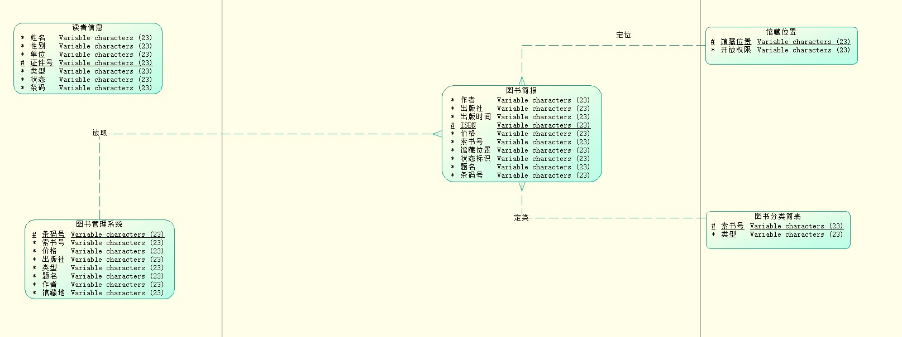
概念模型

Slide 7
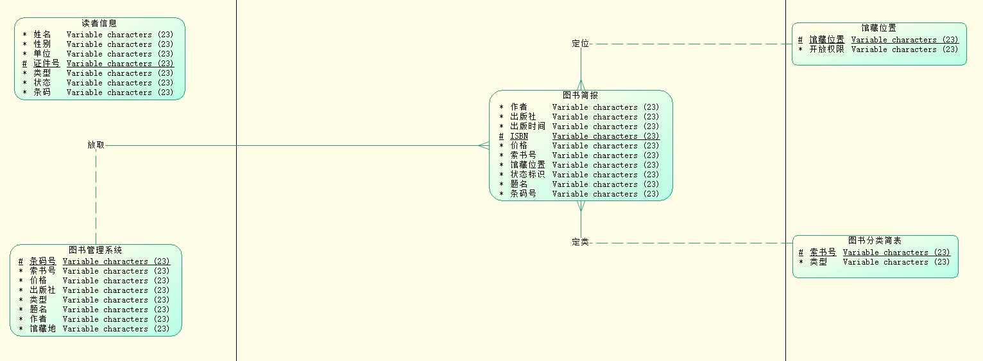
逻辑模型

Slide 8
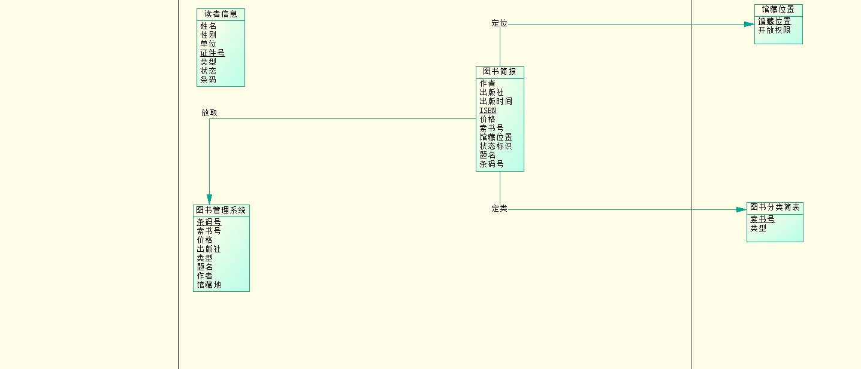
物理模型

Slide 9
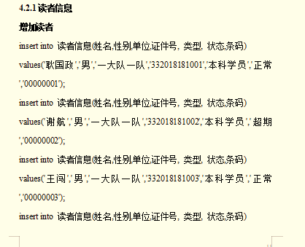
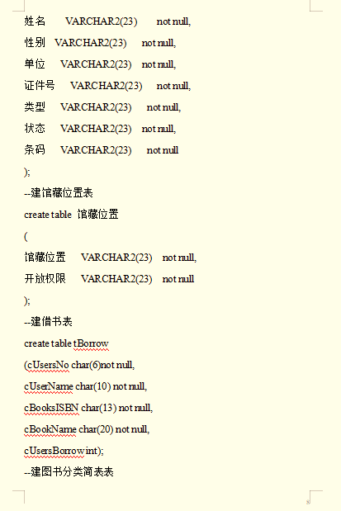

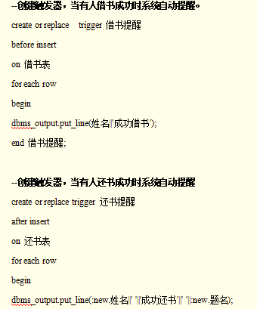
部分代码展示

Slide 10
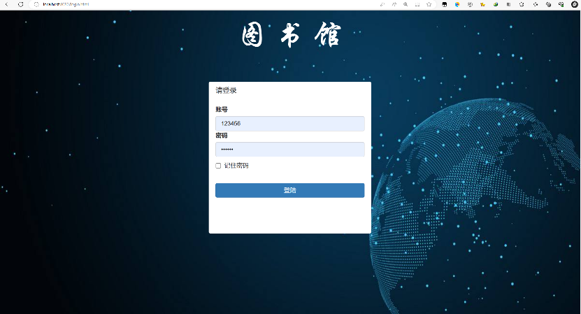

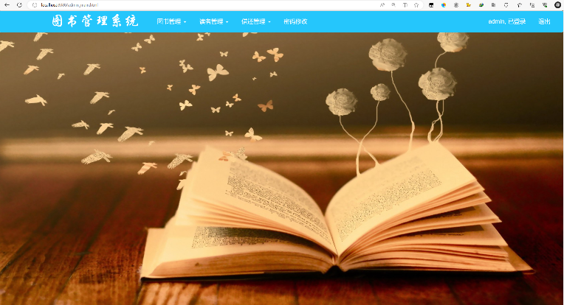
部分运行图片
网页首页
登录页面

Slide 11
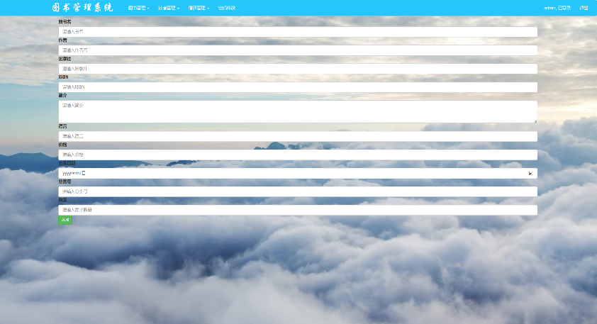
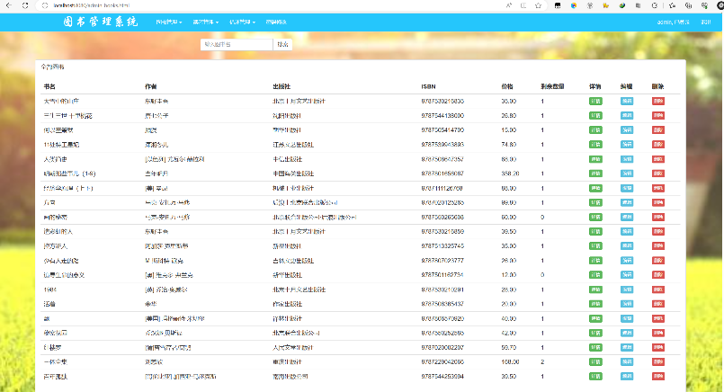
部分运行图片
全部图书情况
添加图书

Slide 12
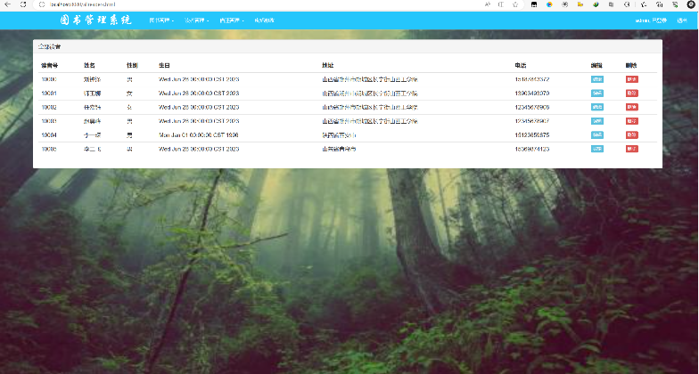
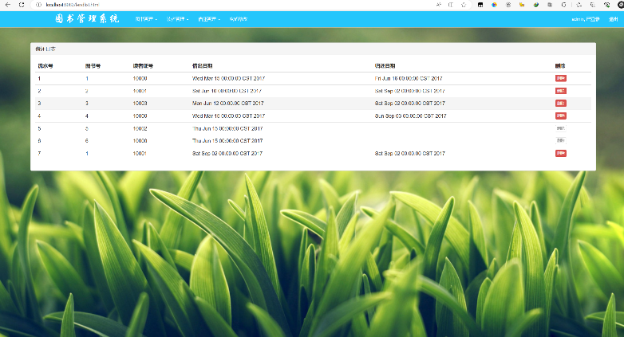
部分运行图片
借阅日志
读者信息

Slide 13
收获与体会
本图书管理系统的数据库分析与设计是由我们小组分工合作利用两周的课上课下时间完成的，通过这在这个过程中，我们掌握了系统开发的数据库设计的各个步骤以及文档的书写，例如E—R图的绘制，物理结构设计，数据库操作的优化等，并且结合实例提高了数据库代码的编写能力。最重要的是我们学会了如何分工合作，懂得了世上无难事的道理。
我们的数据库设计基本实现了图书管理系统的学生信息管理、图书信息管理、借书、还书、自动提醒等功能，但是对于大型的图书管可能还有些欠缺，我们会进一步增加其功能以及适用性。另外本人考虑能否利用触发器添加一个到期提醒功能，即将该系统与读者手机号绑定，当读者所借图书快到还书日期的时会收到该系统的短信提醒，以免读者因种种原因忘记还书而带来不必要的经济损失。

Slide 14
谢
谢
老
师

